Slide 1

Tutto Mare
Di:
Sara Guerriero
Francesca Torre

Slide 2
Introduzione:
Il sistema Tutto Mare è un sistema progettato e sviluppato per la vendita del materiale da pesca. All’interno del sistema possiamo trovare diverse funzionalità come: l’accesso al sistema, la descrizione delle pagine presenti e l’utilizzo di esse con i relativi comandi, permettendo all’utente di svolgere le sue più usuali operazioni in maniera molto elementare.

Slide 3
Analisi dei requisiti
Gli utenti del sistema:
Il sistema supporta quattro tipi di utenti:
Gli utenti generici
Gli utenti registrati
L’amministratore primario
L’amministratore

Slide 4
Analisi dei requisiti
Sottosistemi:
Account
Amministratore
Servizi Utente

Slide 5
Analisi dei requisiti
Esempio di Scenario:
Nome Scenario | Registrazione
Partecipating actors: | utente_generico.
 | Maria: utente_generico.
Flows event: | 1. Maria va nella sezione “Login“.
 | 2. Il sistema presenta il modulo per accedere al sistema oppure per registrarsi.
 | 3. Maria seleziona “Registrazione”
 | 4. Il sistema presenta il form per l’inserimento dei propri dati.
 | 5. Maria inserisce i propri dati.
 | 6. Il sistema riceve i dati e notifica a Maria l’avvenuta registrazione.

Slide 6
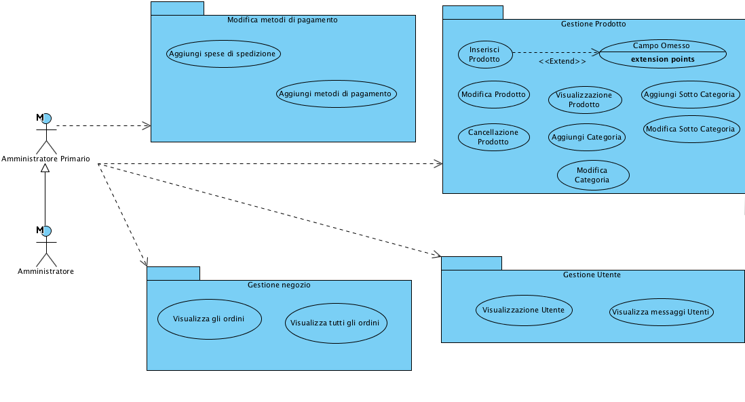
Analisi dei requisiti
Use case diagram: sessione Amministratore

Slide 7
Analisi dei requisiti
Use case specification: Modifica Prodotti
Use case Name: | Modifica Prodotti
Partecipating actors: | amministratore_primario, amministratore
Flows event: | L’amministratore accede al sistema facendo il Login.
 | L’amministratore va nella sezione “Pannello Admin“ e seleziona “ Modifica Prodotto“.
 | Il sistema presenta la lista di tutti i prodotti presenti nel suo database.
 | L’amministratore seleziona il prodotto da modificare e sceglie uno degli attributi del prodotto da modificare.
 | Il sistema presenta un modulo per la modifica del prodotto selezionato
 | L’amministratore modifica il prodotto compilando il modulo.
 | Il sistema riceve i dati, modifica il prodotto nel database.
Entry condition: | Il prodotto non deve essere già presente con gli stessi dati nel sistema.
Exit condition: | visualizza un messaggio di errore nel caso in cui la modifica non è andata a buon fine.
Quality requirements: | Il prodotto viene modificato immediatamente.

Slide 8
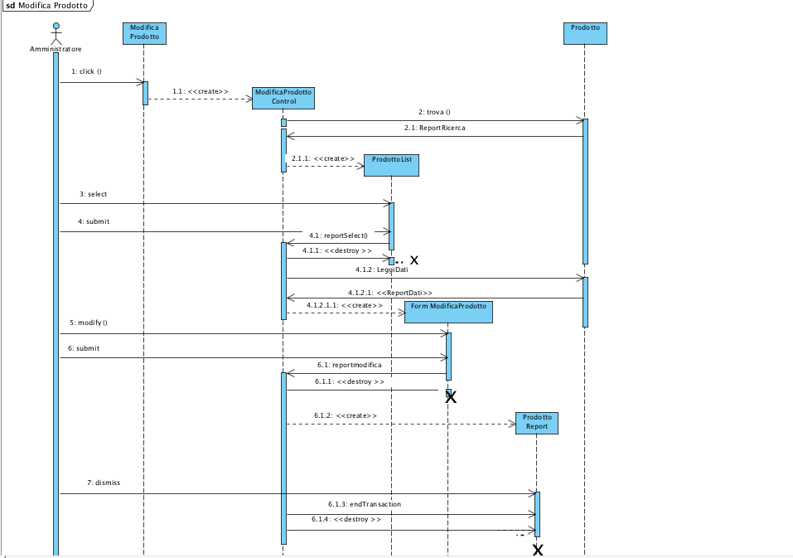
Analisi dei requisiti
Sequence diagram: Modifica Prodotti

Slide 9
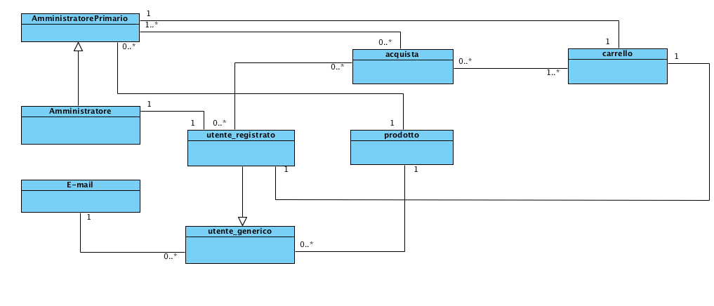
Analisi dei requisiti
Class diagram:

Slide 10
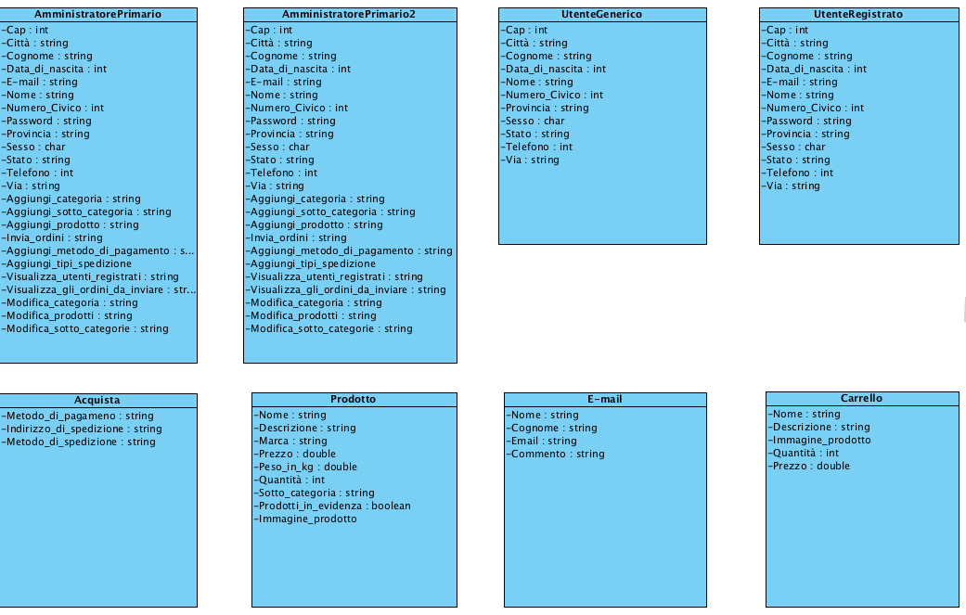
Analisi dei requisiti
Class diagram:

Slide 11
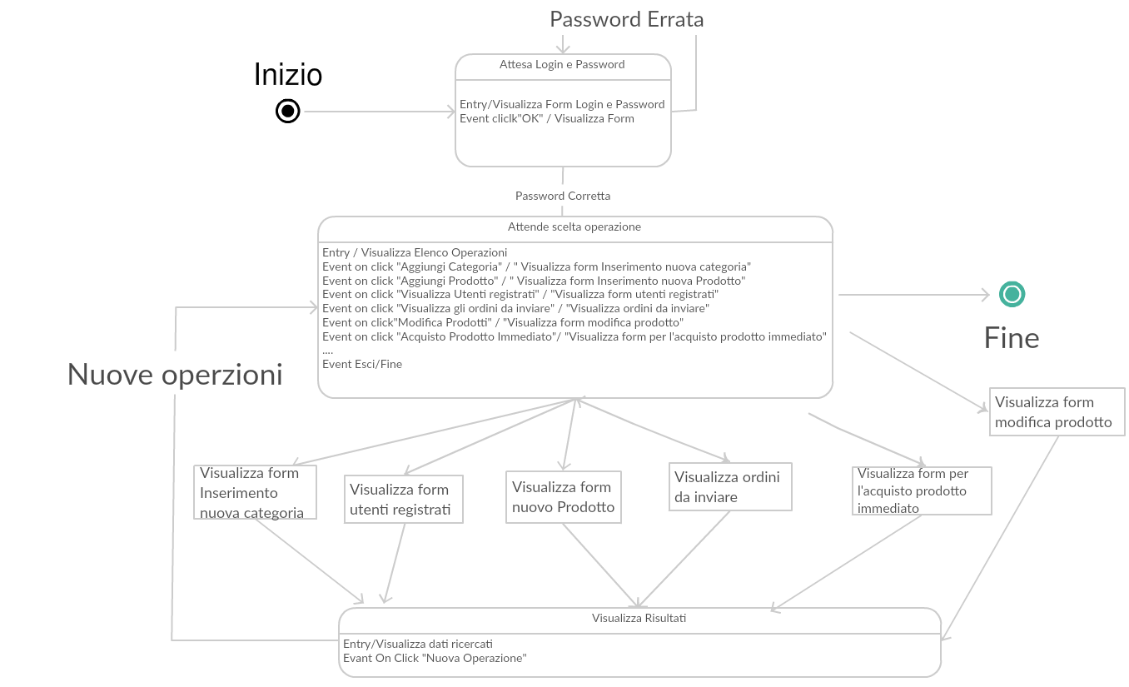
Analisi dei requisiti
State-chart diagram:

Slide 12
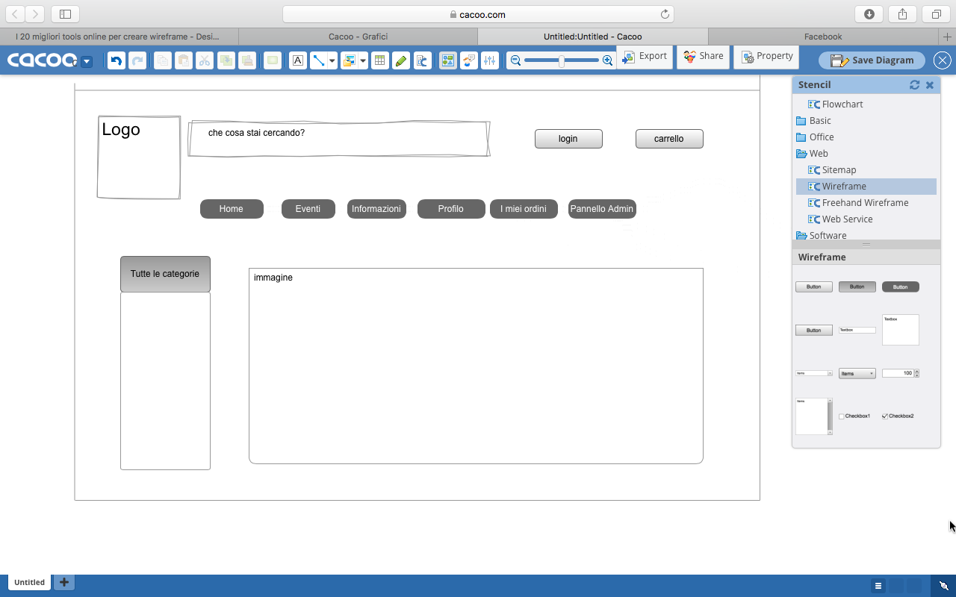
Analisi dei requisiti
Interfaccia “Home per l’Amministratore”

Slide 13
System Design
L’architettura che abbiamo scelto per il sistema è di tipo Three-layer.
Abbiamo adottato tre livelli per l’architettura:
interface layer
application layer
data storage layer
In ogni strato esistono sottosistemi specifici che possono essere:
Account;
Amministratore;
ServiziUtente;

Slide 14
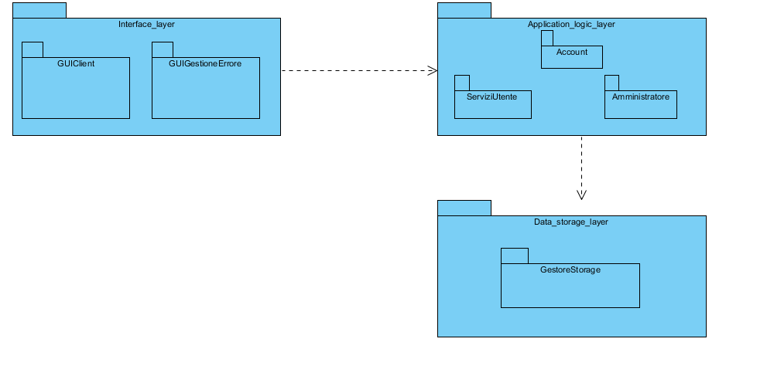
System Design

Slide 15
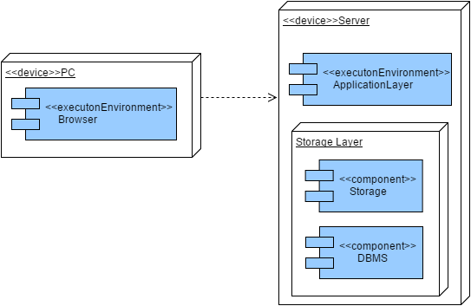
System Design
Hardware/ software mapping:
Il sistema è diviso con un’architettura di tipo client-server.

Slide 16
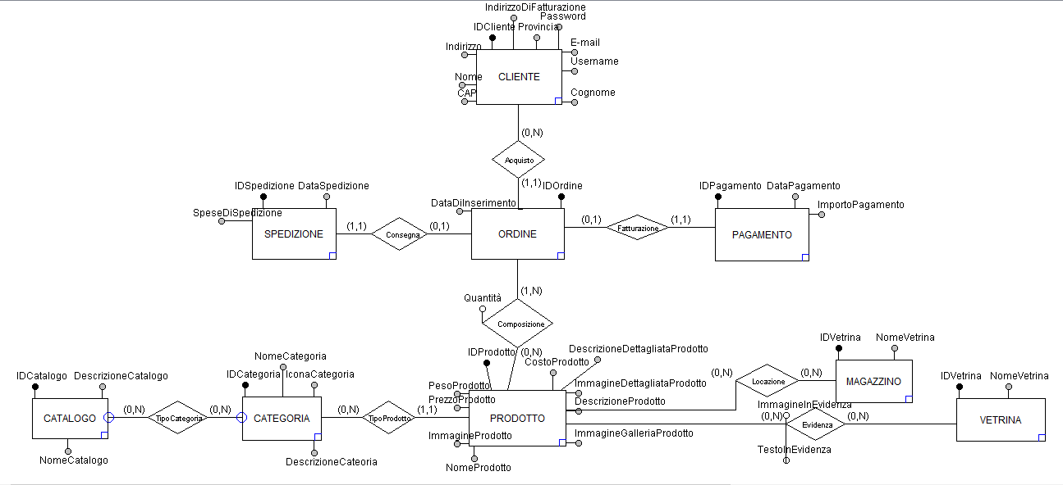
System Design
Schema ER

Slide 17
System Design
Mapping
ENTITA’ | DATI
Cliente | IDCliente, Username, Password, E-mail, Telefono, Nome, Cognome, IndirizzoDiFatturazione, Indirizzo, CAP, Città, Provincia, ID Ordine.
Ordine | IDOrdine, Data Inserimento.
Spedizione | ID Spedizione, Data Spedizione, ID Ordine, Data Di Inserimento, Spese Di Spedizione.
Pagamento | ID Pagamento, Carta Pagamento, Importo Pagamento, ID Ordine, Data Di Inserimento.
Catalogo | ID Catalogo, Nome Catalogo, Descrizione Catalogo.
Categoria | ID Categoria, Nome Categoria, Descrizione Categoria, Icona Categoria, ID Catalogo, ID Prodotto.
Prodotto | ID Prodotto, Nome Prodotto, Descrizione Prodotto, Descrizione Dettagliata Prodotto, Immagine prodotto, Peso Prodotto, Immagine Dettagliata Prodotto, Immagine Galleria Prodotto, Prezzo Prodotto, Peso Prodotto, Costo Prodotto, ID Magazzino, ID Vetrina.
Magazzino | ID Magazzino, Nome Magazzino.
Vetrina | ID Vetrina, Nome Vetrina,ImmagineinEvidenza,TestodiEvidenza.

Slide 18
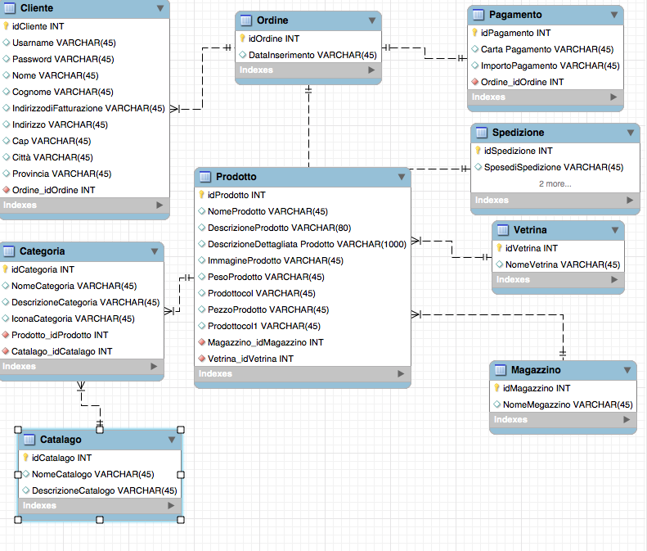
System Design
Modello Logico

Slide 19
Object Design
Package:

Slide 20
Object Design
Interfaccia di classe
I seguenti diagrammi dei packages sono stati realizzati utilizzando ObjectAID, un plugin del framework di Eclipse, dopo aver completato lo sviluppo.

Slide 21
Testing
Attività Svolte:
Test Plan
Test Case Specification
Test Execution Report
Test Incident Report
Test Summary Report
Test Unit Report
Test Usabilità

